Slide 1
Section 6.2: Volume

Slide 2
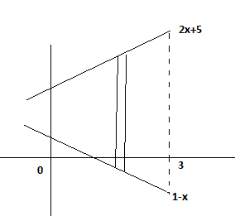

Slide 5
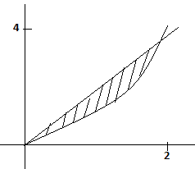
x²
2x
x²
x²
2x
2x

Slide 6
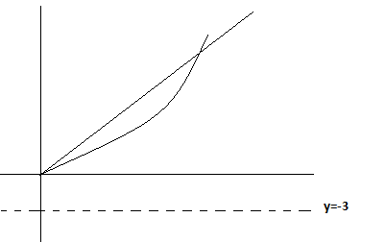
x² +3
2x +3

Slide 7
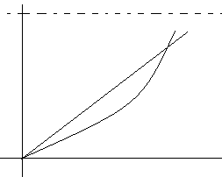
5
5-x²
5-2x

Slide 8
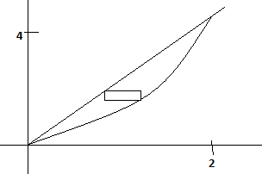
2Πy

Slide 9
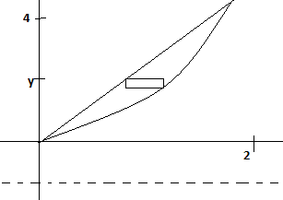
2Π(y-(-3))

Slide 10
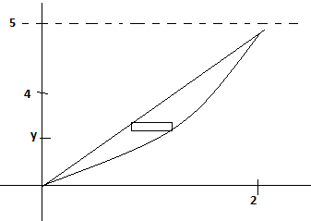
2Π(5-y)

Slide 11
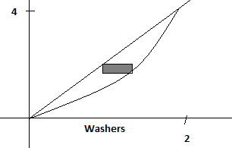
y = x²
y = 2x
x = √y
x = ½ y
½ y
½ y
√y
√y

Slide 12
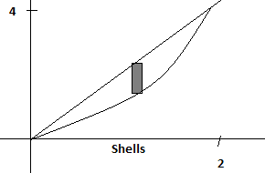
2Πx
2x
x²
x
|

Slide 13
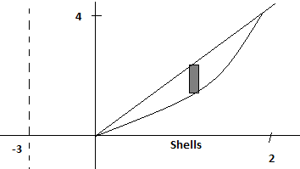
½ y
2Π (x+3)
√y

Slide 14
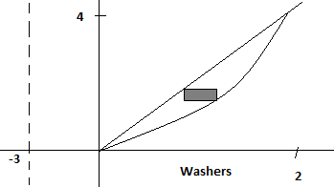
½ y
√y
½ y +3
√y +3

Slide 15
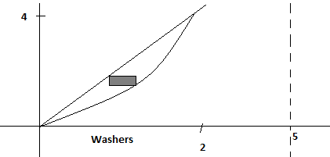
5- ½ y
½ y
√y
5- √y

Slide 16
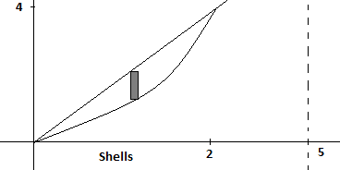
2x
x²
2Π (5 - x)

